Slide 1
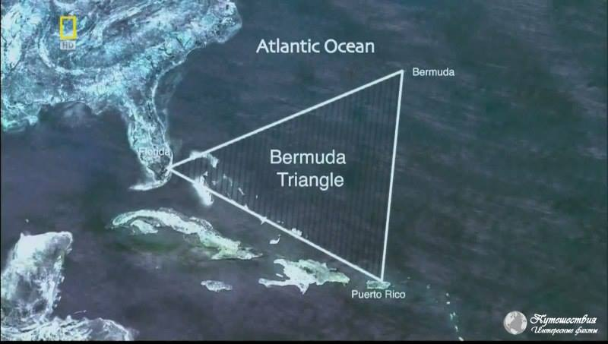

Slide 2
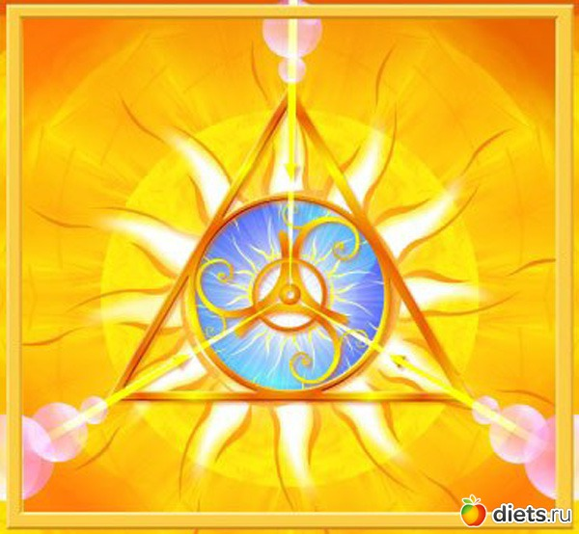
Треугольник – самая простая замкнутая прямолинейная фигура, одна из первых, свойства которых человек узнал еще в глубокой древности, т. к. эта фигура всегда имела широкое применение в практической жизни. Изображения треугольников и задачи на треугольники встречаются во многих папирусах Древней Греции и Древнего Египта.. Еще в древности стали вводить некоторые знаки обозначения для геометрических фигур.

Slide 3
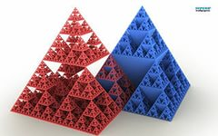
Треугольник

Slide 4
Стороны
Углы (вершины)

Slide 5
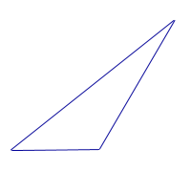
Виды треугольников
Прямоугольный
Остроугольный
Один угол прямой
Все углы острые
Тупоугольный
Один угол тупой

Slide 6
Определите вид треугольника

Slide 7
Сумма углов треугольника
180⁰
180⁰

Slide 8
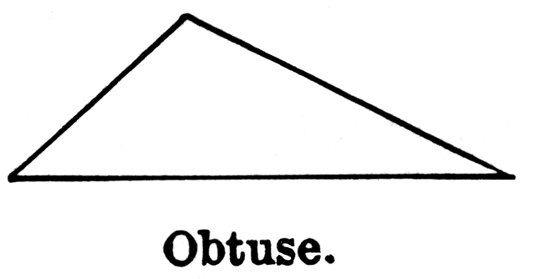
Напротив большей стороны лежит
больший угол. Напротив большего
угла, большая сторона
Напротив меньшей стороны лежит
меньший угол. Напротив меньшего
угла, меньшая сторона

